Slide 1

AR A
C R I T I C K
Faculdade Estácio de Sá.
Projeto de desenvolvimento Web, HTML, Java Script e PHP. Alunos(as): Caio Vinícius, David Arthur, Ezequiel Barbosa, Ingrid Santana, Isabela Santana. Professor: Davi Barros

Slide 2

Carca Critick
O Carca Critick é um site especializado na avaliação de jogos, com o objetivo de oferecer uma plataforma interativa e de fácil navegação para os usuários. Com avaliações e reviews honestos, poupamos tempo e recursos dos usuários. Em nossa plataforma, o usuário terá acesso a um universo de informações sobre os últimos lançamentos, jogos atuais e clássicos atemporais.

Slide 3
Por que criar um site de críticas de jogos?
Crescimento do mercado de jogos: Considerando o crescimento contínuo da indústria de jogos, que em 2024 as expectativas de arrecadamento de dinheiro podem chegar a cerca US$ 187,7 bilhões, 2,1% a mais que o arrecadado no ano de 2023.
Engajamento do público: De acordo com a Game Developer’s Conference (GDC), Digital Game World, jogadores são altamente engajados e formam comunidades em torno de jogos, criando uma oportunidade para influenciar suas decisões de compra.
Críticas ajudam a escolher jogos com base na qualidade e nas preferências pessoais. Monetização
Autonomia e credibilidade.
Interatividade e Feedback: Diálogo com a audiência.

Slide 4
Desafios na criação para o mercado de jogos
Alta competição, tendo em vista que o mercado de criticas de jogos está saturado com grandes sites como IGM, Polygon e Youtube com influenciadores dominando a audiência.
Manter a qualidade, credibilidade e conteúdo atualizado. Engajamento com o público. Acompanhamento de tendências tecnológicas.
Desafios técnicos e de design: Criar um site bem estruturado requer conhecimentos técnicos, recursos para manutenção e um planejamento cuidadoso da experiência do usuário.

Slide 5
Além da Superfície: Críticas e Análises Profundas
Para o futuro do nosso site, desejamos transmitir uma imagem de credibilidade, especialização e responsabilidade, oferecendo aos nossos usuários análises imparciais e detalhadas sobre jogos, enquanto compartilhamos nossa paixão pelo universo gamer. Além disso, buscaremos transmitir acessibilidade e uma experiência intuitiva, sempre atualizada.

Slide 6



Site: Produto final

Slide 7
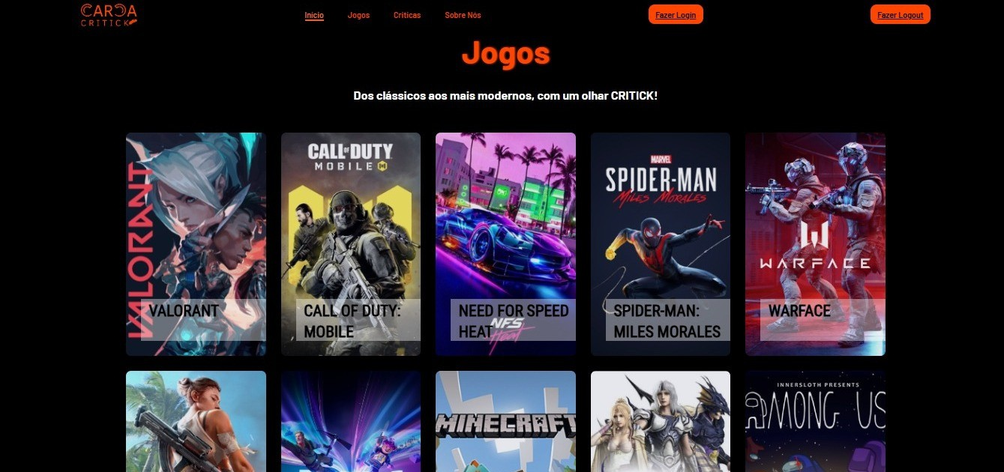
Site: Produto final

Slide 8
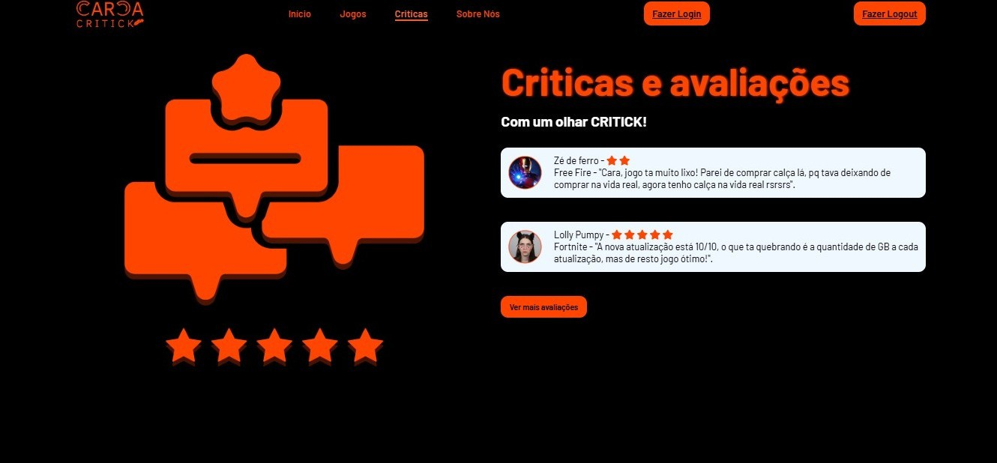
Site: Produto final

Slide 9
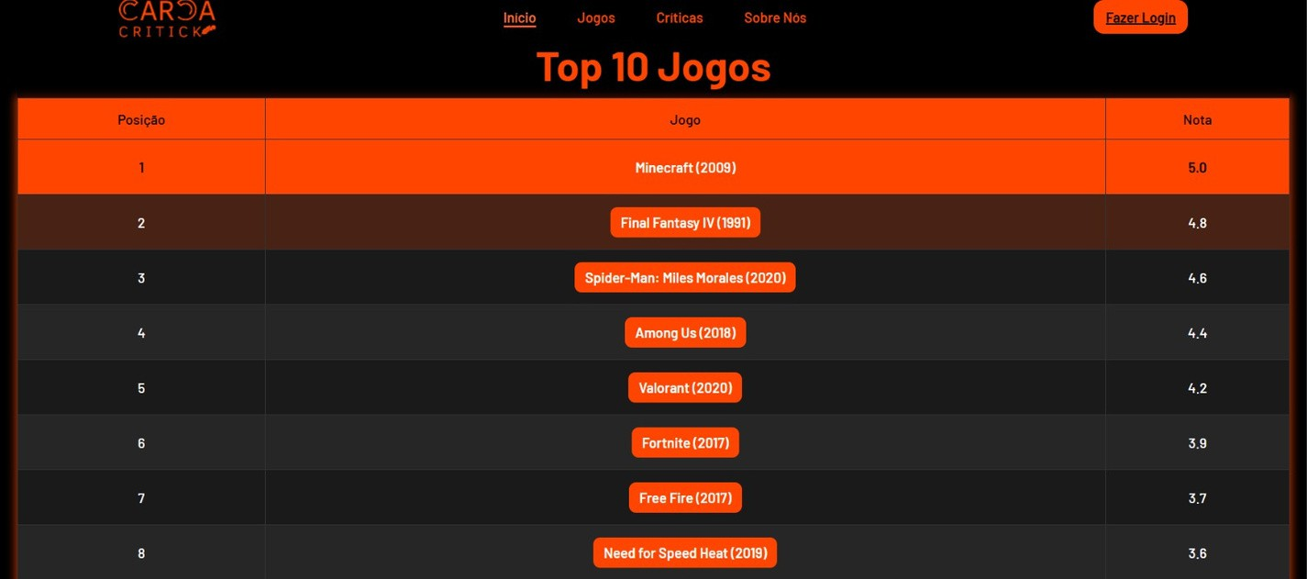
Site: Produto final

Slide 10
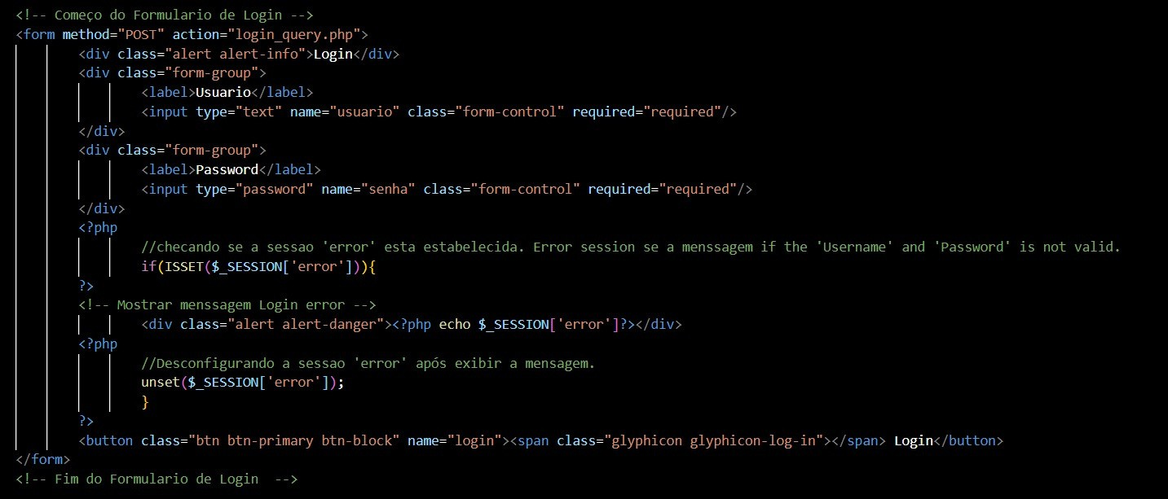
Código Back-end
Formulário de Login

Slide 11
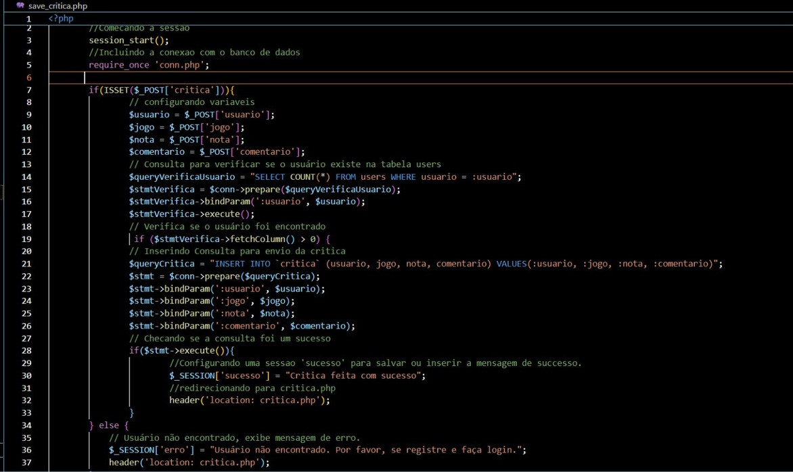
Código Back-end
Envio de Criticas

Slide 12

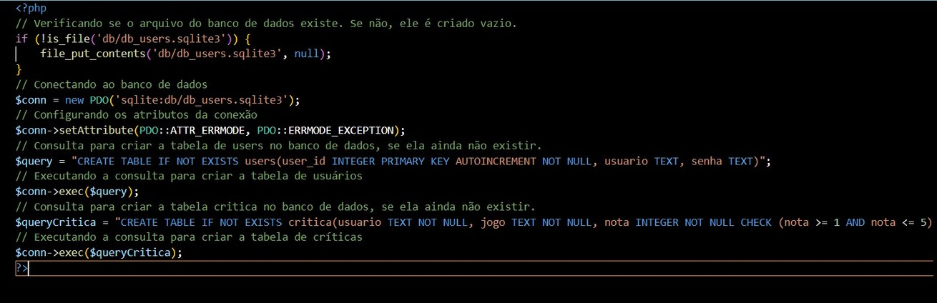
Código Back-end
Conexão do Banco de Dados

Slide 13
Código Front-end
Este trecho de código HTML serve para incluir a biblioteca jQuery em uma página da web.

Slide 14
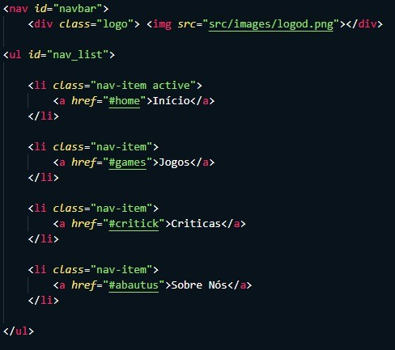
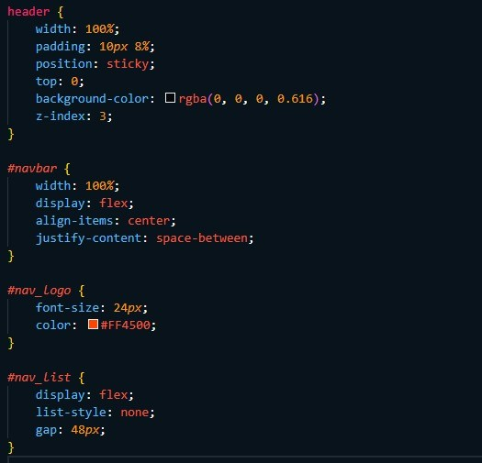
Código Front-end
Barra de Navegação - Navbar
Código no HTML:
Código no CSS:

Slide 15
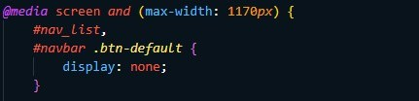
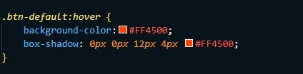
Código Front-end
Este código CSS é usado para criar uma versão simplificada do layout para telas menores:
Seletor : Hover no CSS.

Slide 16
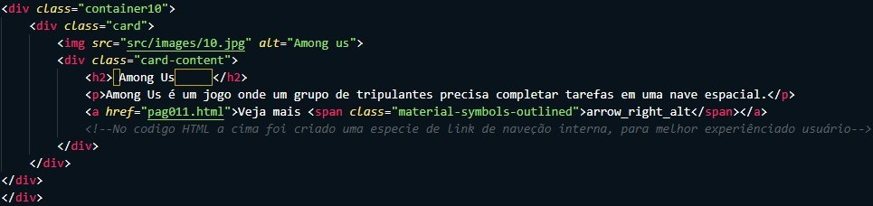
Código Front-end
O código completo cria um link que, quando clicado, levará o usuário para a página "pag011.html", no caso uma página iframe.

Slide 17


Código Front-end
Essa linha de código JavaScript utiliza a biblioteca ScrollReveal.js para criar uma animação em um elemento HTML com o ID "cta" (provavelmente um call to action ou botão de chamada para ação), que pode ser observada ao rolar a página para baixo.

Slide 18
Carca Critick
Agradecemos a todos pela atenção e por acompanharem nossa apresentação.
Foi um prazer compartilhar o projeto com vocês.
Muito obrigado!

Slide 19
Referências bibliográficas:
https://digital.sebraers.com.br/blog/mercado/tendencias-para-a-industria-de-games-em-2024/
https://valor.globo.com/empresas/noticia/2024/08/13/faturamento-do-setor-de-jogos- eletronicos-deve-crescer-21percent-em-2024-mesmo-com incertezas.ghtml
https://gdconf.com/ https://warpzone.me/o-game-design-e-seus-desafios-no-desenvolvimento- de-games/

